Slide 1

Analyse des habitudes de consommation alimentaire des Français
Étude INCA 3

Slide 2

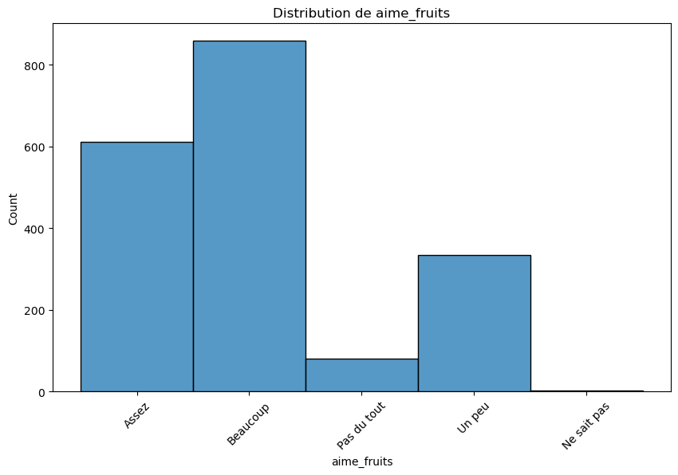
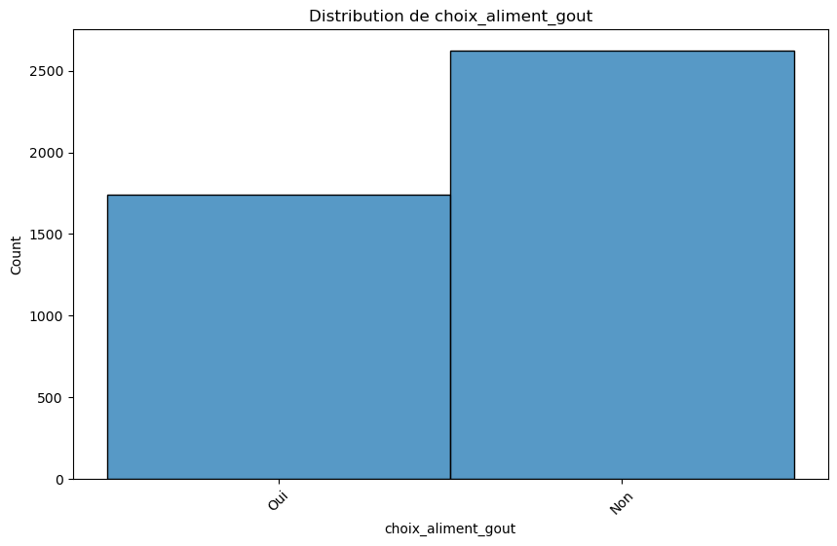
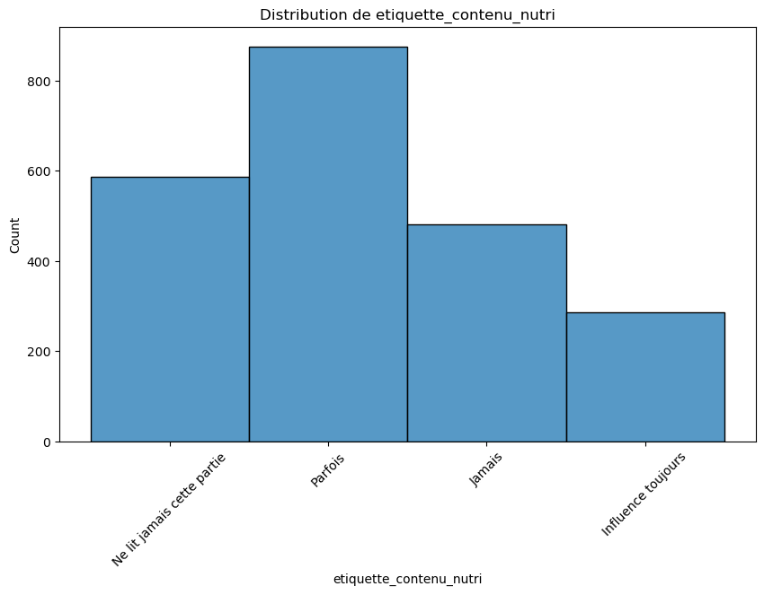
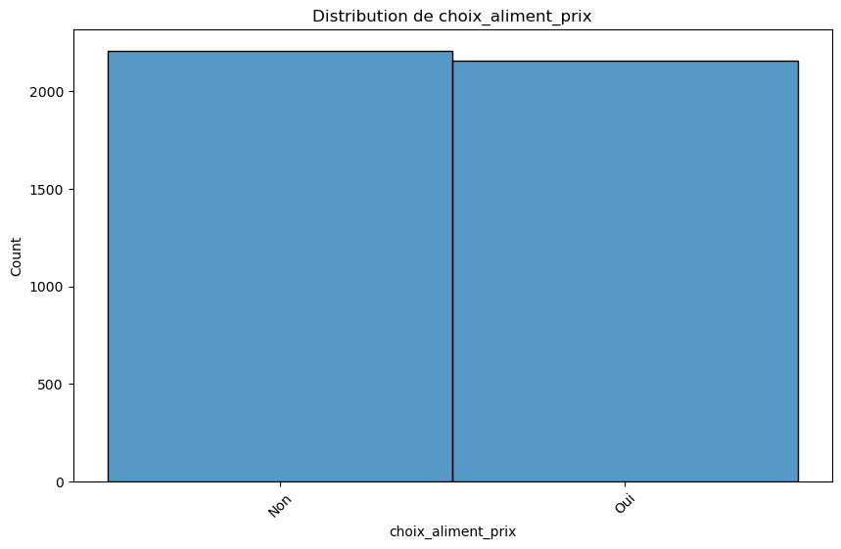
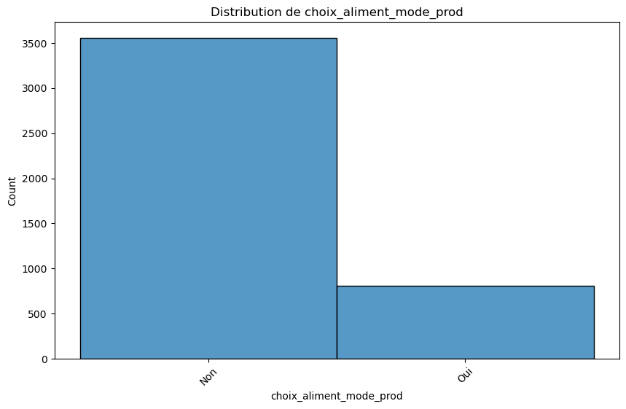
Étude faite sur 4400 personnes
35 % aime les fruits dont 20% beaucoup
40 % accorde de l’importance au gout des aliments
25 % accorde de l’importance au message nutritionnel
50% accorde de l’importance au prix des aliments
80% n’accorde aucune importance au mode de production des aliments
30% des Français sondés regarde l’étiquette nutritionnelle

Slide 3
Conclusion
Le marché des fruits reste un marché très intéressant au vu de la part de population aimant ça
Les gens sont peu regardant sur le mode de production ce qui veut dire que des fruits déshydratés ne vont pas être mal vu
Une partie de la population accorde une importance à la qualité du produit et au message nutritionnel.

